Slide 1
쿠키 대칭키 알고리즘 암호화
비밀 키
암호화
복호화
서버
사용자
암호쿠키

Slide 2
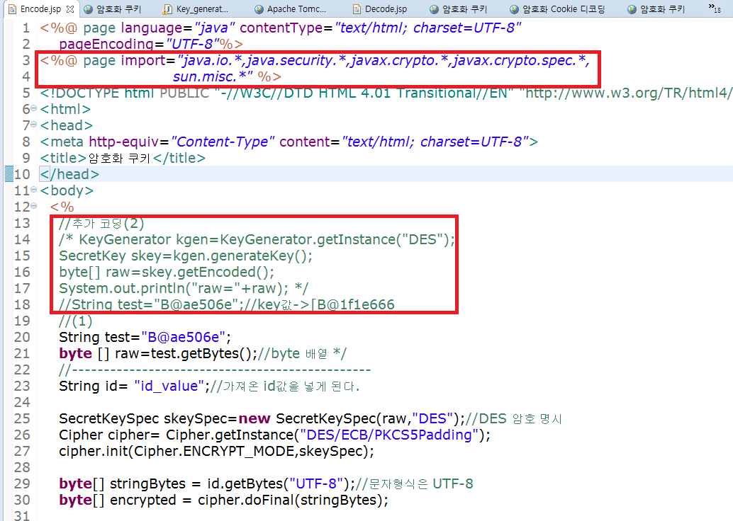
DES로 쿠키 암호화(1)-encode.jsp
키를 생성하는데 실행할때마다
키가 변경이 되기때문에 특정키를
하나 생성해서 코딩

Slide 3
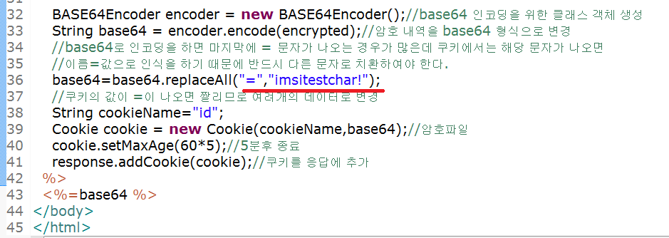

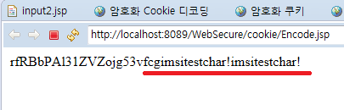
DES로 쿠키 암호화(2)
이 부분을 생략하면 문자열
끝에 ==이 발생이 된다.

Slide 4
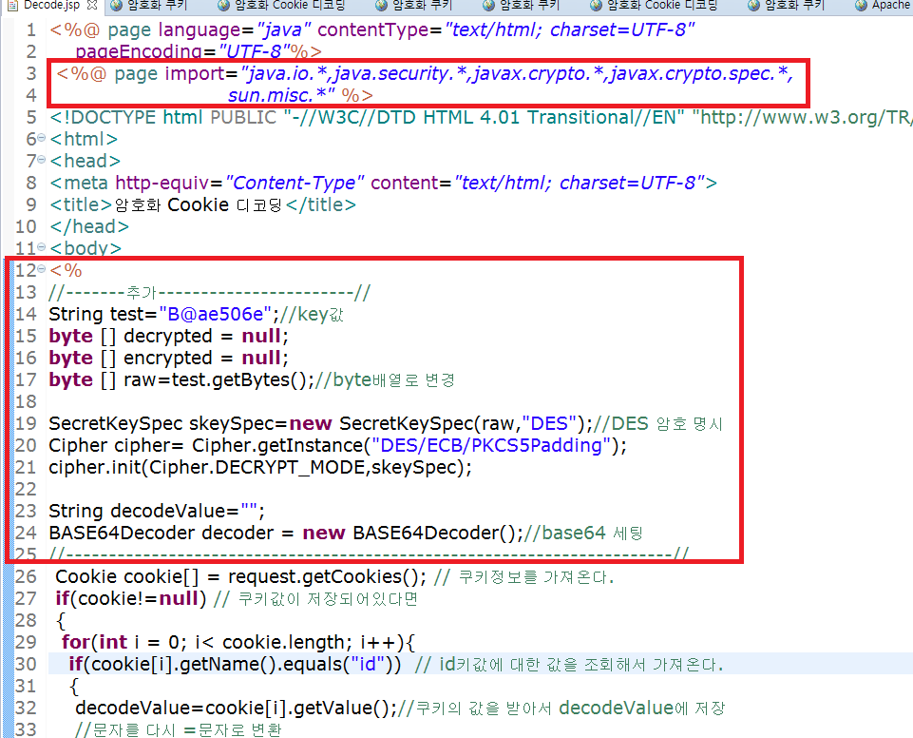
DES로 쿠키 복호화(decode.jsp)(1)
디코딩할 문자열
을 위한 BASE64Decoder
객체 생성

Slide 5
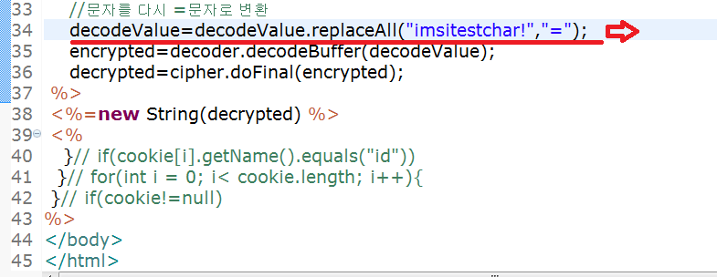
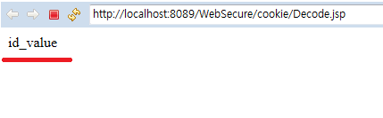
DES로 쿠키 복호화(decode.jsp)(2)
이부분의 문자열이 앞의
encode와
틀리면 에러유발이 된다.

